Slide 1
Kryptoměny? ☺
Finanční právo
cvičení

Slide 2
Peníze a měna
Penězi může být v obecné rovině vše, co je obecně přijímáno, jako prostředek směny (Mishkin, 2004)
Základní funkce peněz:
  Prostředek směny
  Účetní jednotka
  Uchovatel hodnoty

Slide 3
Peníze a měna
Měnou „ „rozumíme onen druh peněz, který v jednotlivém státě ve smyslu právním za peníze platí“ (Bráf, 1888)
Měna je „ druh peněz, který je v daném státě každý povinný přijímat jako platidlo, a který je současně i určitým kriteriálním nástrojem kvantifikace všech jevů a procesů probíhajících v národním hospodářství“ (Grůň, 1996)
Měna jako zákonné platidlo (legal tender, gesetzliches Zahlungsmittel)

Slide 4
Peníze a měna
Rozlišování peněz dle různých kritérií:
Podoba:
Hotovostní (cash)
Bezhotovostní (účetní, žirové)
  vs.
(„elektronické peníze“ dle zák. o pl.styku)

Slide 5
Peníze a měna
Rozlišování peněz dle různých kritérií:
Krytí:
Kryté (zejm. drahým kovem)
Nekryté
Vnitřní hodnota:
Plnohodnotné (komoditní)
Neplnohodnotné (fiduciary money)

Slide 6
„Kryptoměny“
Nejedná se o měnu - není zákonným platidlem
Různé druhy:
Bez emitenta vs. Emitované (Venezuela? Petro..)
Splňují v současné době kryptoměny výše vymezené funkce peněz?
Jsou spíše penězi nebo „investičními“ (spekulativními) instrumenty?
Jako investiční instrument mají povahu soukromoprávní
Jaké vztahy spadají do veřejnoprávní regulace kryptoměn?

Slide 7
Co je to kryptoměna?
Evropský orgán pro bankovnictví
  digitální reprezentant hodnoty
  není vydána centrální bankou
  není nutně připojena k běžné měně
  je používána FO a PO jako prostředek směny
  lze elektronicky převést, uložit nebo s ní obchodovat

Slide 8
POJEM virtuální měna v českém právním řádu
používán v zákoně č. 253/2008 Sb., o některých opatřeních proti legalizaci výnosů z trestné činnosti a financování terorismu (dále jen „AML“),
§ 2 odst. 1 písm. l) definuje jako elektronicky uchovávanou jednotku bez ohledu na to, zda má nebo nemá emitenta, a která není peněžním prostředkem podle zákona o platebním styku, ale je přijímána jako platba za zboží nebo služby i jinou osobou odlišnou od jejího emitenta.

Slide 9
Přehled nejznámějších kryptoměn
Bitcoin – 2008 – Satoshi Nakamoto.
Ethereum – 2015
Ripple – 2012
Litecoin – 2011

Slide 10
Právní regulace kryptoměn
Systém peet to peer (klient – klient) – bez potřeby banky
ČNB nemusí povolovat přijímání úhrad za zboží a služby – zpravidla nepodléhá povolení
    Výjimky:
      při obchodování s deriváty, kdy podkladovým aktivem může být kryptoměna. (č. 256/2004 Sb., o podnikání na kapitálovém trhu)
      obhospodařování investičního fondu, který investuje do kryptoměn
      provádění platebních transakcí v souvislosti s organizací a vypořádáním obchodů s virtuální měnou např. v rámci burzy zaměřené na virtuální měny
      ČNB: Virtuální měna není plnohodnotnou národní měnou a není proto platebním prostředkem ve smyslu zákona o platebním styku

Slide 11
Nevýhody a možné problémy kryptoměn
Anonymita transakcí – případ silk road 2.0.
Rozšíření možnosti daňových úniků, praní špinavých peněz a použití k nelegálním obchodům
Riziko dešifrování hackery – prolomení algoritmu
Krádeže… (nevědomky, online – u obchodníků či směnáren, peněženky – USB tokenu, celého hardwaru – Island)
Trestní právo – kvalifikace trestného činu s ohledem na hodnotu škody
Insider trading…
Rozdělení Bitcoinu na dvě samostatné „měny“ .. Jednotky..
Podléhá obchodování s měnou DPH?
Omezený počet jednotek – deflace (aktuální ekonomie a ekonomické teorie stojí na Inflaci – povzbuzování ekonomiky)
Dělení odměny za těžbu… vyplatí se těžba?

Slide 12
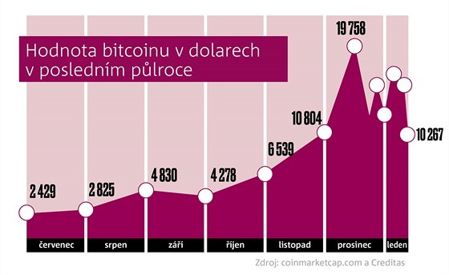

Slide 13
Otázky?
Děkuji za pozornost
Damian Czudek

